Slide 1

SMAKI KUCHNI KUJAWSKIEJ
SZKOLNY KONKURS KULINARNY
VIII EDYCJA
25.11.2020r.
SOSW w Sokółce
klasa I-II-III Branżowa Szkoła I Stopnia z p. Bożeną Mróz

Slide 2
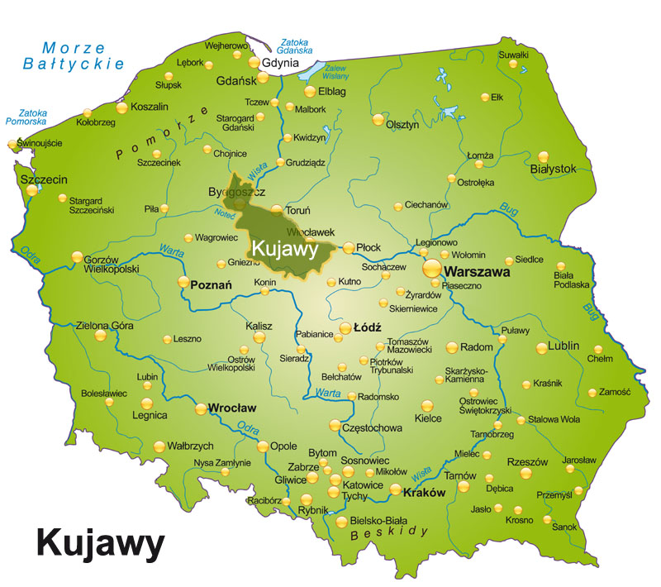

Slide 3
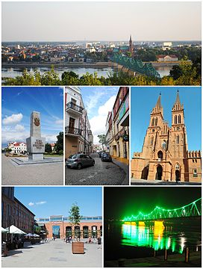
Historyczną stolicą Kujaw była Kruszwica. Jej nazwę wywodzi się od kruszwy, bryły soli, ponieważ to właśnie w okolicach tego miasta, nad jeziorem Gopło, już w średniowieczu warzono sól. Obecnie Kujawy leżą niemal w całości w granicach województwa kujawsko-pomorskiego, a stolicą regionu jest Włocławek.

Slide 4
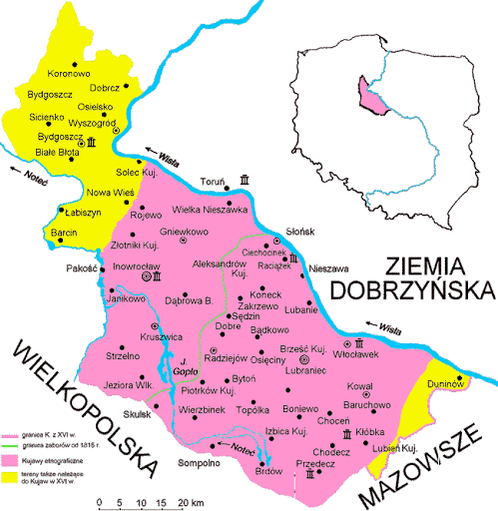
MIASTA KUJAW

Slide 5
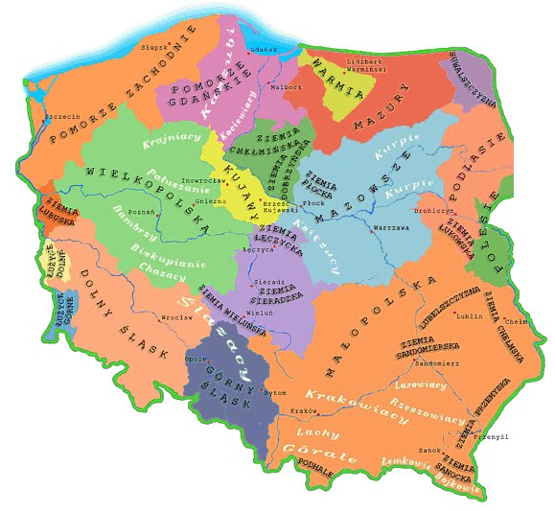

Slide 6
Kujawy − jedna z krain geograficznych Polski. Ulokowana w środkowej Polsce, na Pojezierzu Wielkopolskim, w dorzeczu środkowej Wisły i górnej Noteci.
Kujawy są krainą ubogą w lasy, dzięki urodzajnym glebom od pradawnych czasów intensywnie wykorzystywaną rolniczo. Charakterystyczne dla tego regionu krajobrazy to między innymi wzgórza morenowe, pasma wydm, jeziora i wspomniane już pola, położone w dolinach rzecznych. ... Na Kujawach znajduje się około 600 jezior.

Slide 7
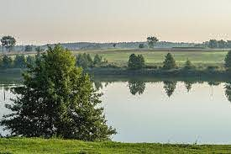
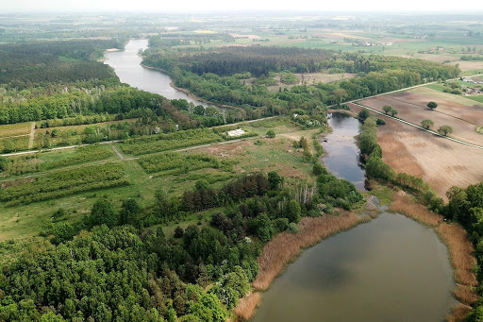
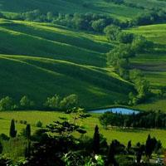
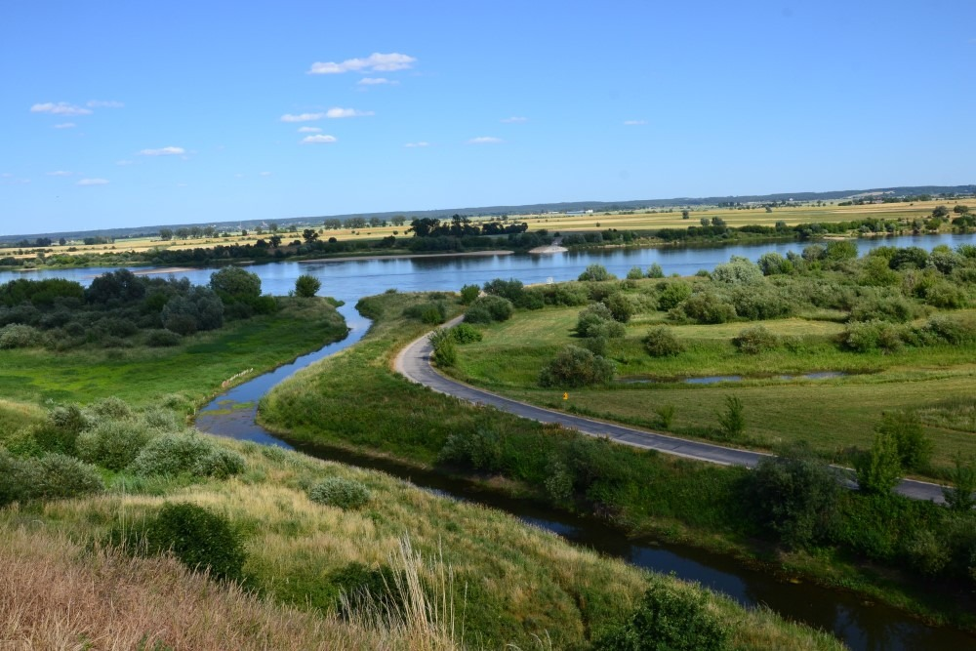

Slide 8
SMAKI KUCHNI KUJAWSKIEJ
Tradycja kuchni kujawskiej czerpie tradycje zarówno z kuchni kaszubskiej jak i z mazowieckiej łącząc je z własną tradycją w wyjątkowe i niepowtarzalne smaki.
Kuchnia kujawska bazowała od zawsze na warzywach takich jak ziemniaki i fasola oraz produktach zbożowych: kaszach i mąkach. Najchętniej zaś jadano tu ryby i drób – zwłaszcza gęsinę i kaczki.

Slide 9
SMAKI KUCHNI KUJAWSKIEJ
ZUPY
Najbardziej znaną kujawską zupą jest czernina z golcami – zupa z kaczej krwi o słodko-kwaśnym smaku i wyraźnym ziołowym aromacie. Na Kujawach podawano ją z golcami czyli kluskami ziemniaczanymi. Czerninę podawano na niedzielę i święta, a na zwykłe dni: barszcz biały z sokiem z kiszonej kapusty, żurek z gotowaną szynką i kiełbasą czy „kwaśny klops” czyli zupa klopsikowa.

Slide 10
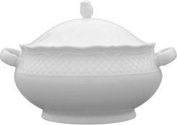
SMAKI KUCHNI KUJAWSKIEJ
ZUPY
Biały barszcz
Czernina
Krupnik kujawski
Muska
Rosół cielęcy
Szablok z zacierkami
Zacierka kraszona
Zacierka na mleku
Zupa śliwkowa
Zupa z rabarbaru
Żurek kujawski

Slide 11
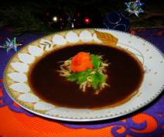
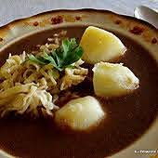
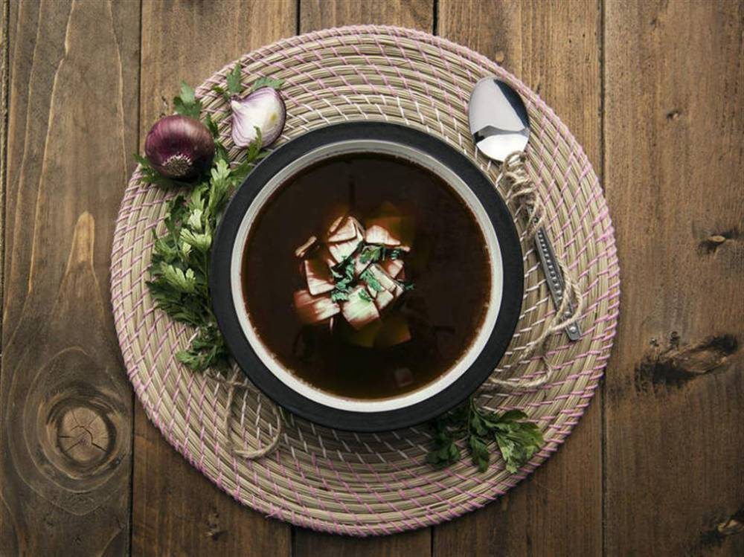
czernina z golcami - zupa z kaczej krwi

Slide 12
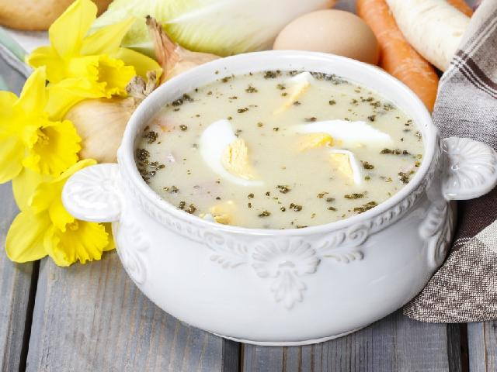
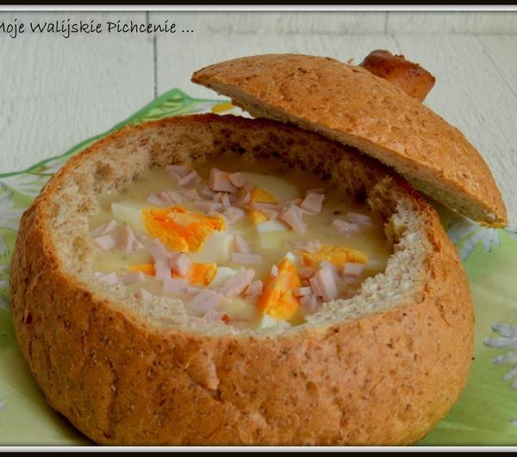
barszcz biały z sokiem z kiszonej kapusty

Slide 13
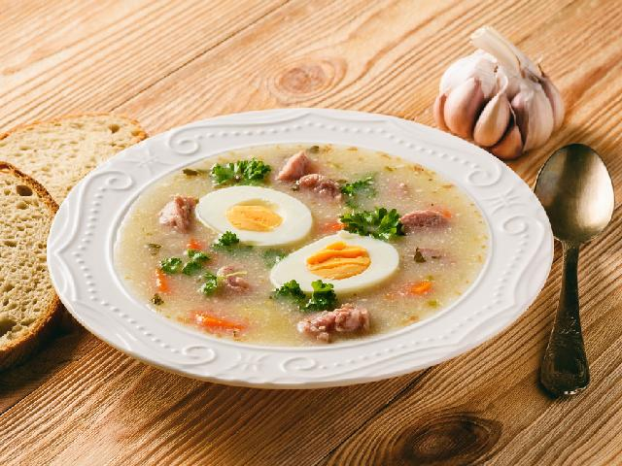
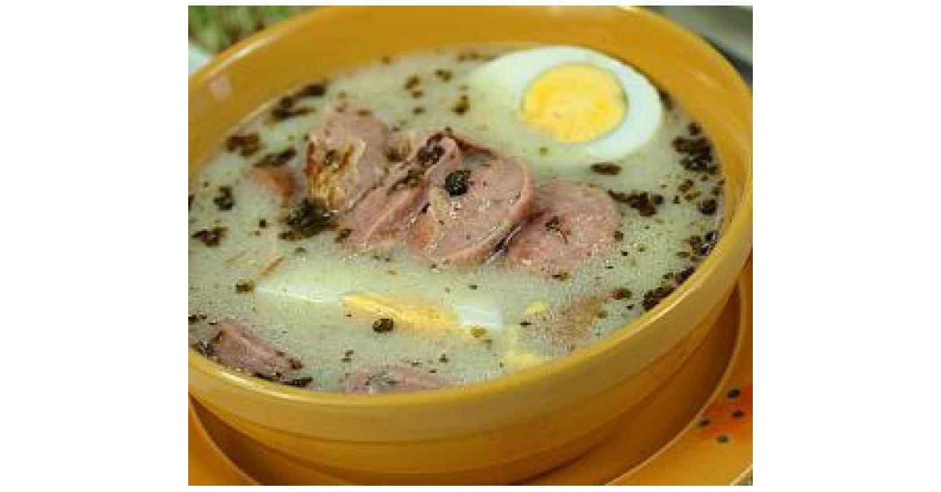
żurek z gotowaną szynką i kiełbasą

Slide 14
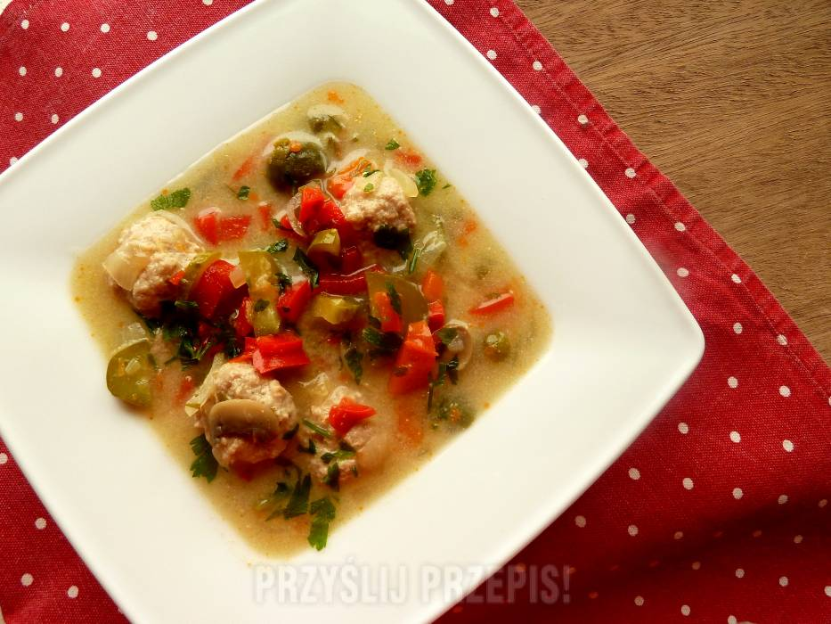
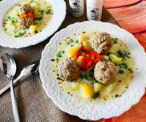
„kwaśny klops” czyli zupa klopsikowa

Slide 15
SMAKI KUCHNI KUJAWSKIEJ
Drugie dania
Drugie dania Kujawiaków stanowiły przede wszystkim ryby. Daniem w tym regionie jest ryba po toruńsku – tradycyjnie przyrządzana w ciemnym piwie. Wyjątkowy smak tego dania zawdzięczamy dodatkom jak: piernik, migdały, rodzynki i przyprawy korzenne między innymi imbir. Kolejna potrawą są śledzie po kujawsku. Przyrządzane były z cebulą, jajem i bułką tartą. Codzienne posiłki zawierały potrawy z kaszy. W tym regionie najchętniej jadano kaszę jaglaną i jęczmienną. Przy większych okazjach, takich jak święta czy wesela, przyrządzano rosół z barana z gotowaną fasolą, szynkę z kością, którą najpierw opiekało się na rożnie a następnie zaparzano.

Slide 16
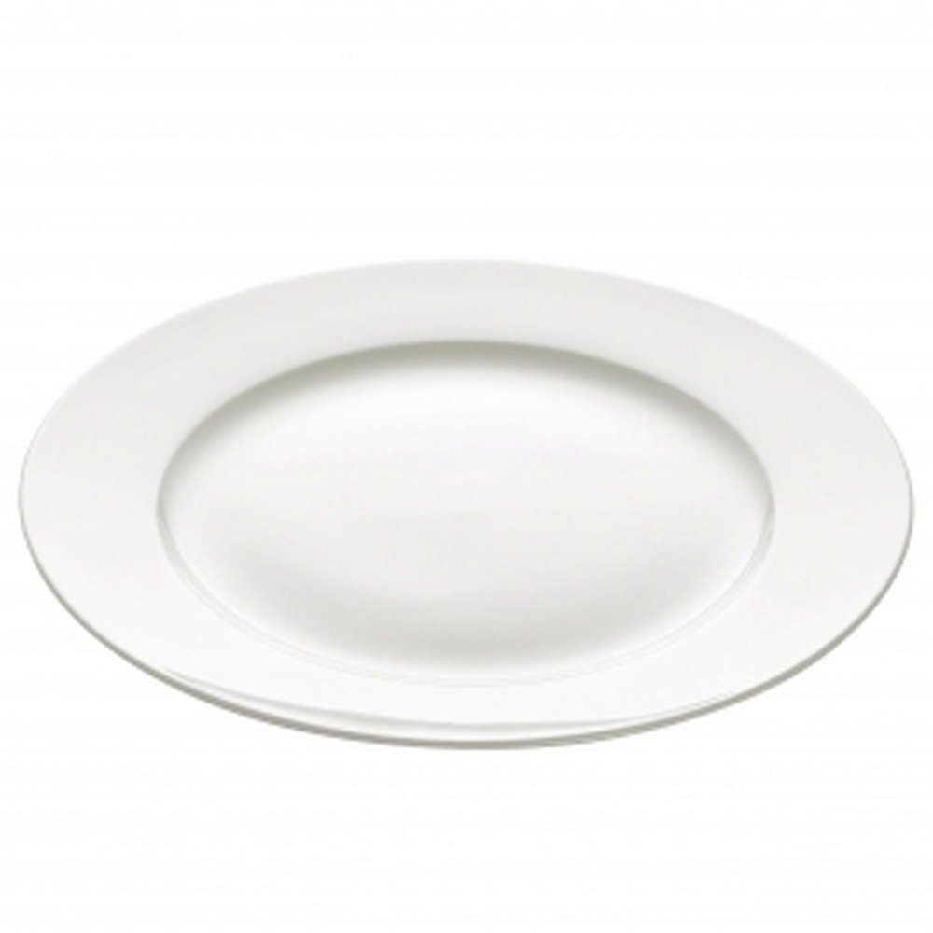
SMAKI KUCHNI KUJAWSKIEJ
Drugie dania
Gołąbki w sosie żurkowym
Kujawskie klapacze
Kluski ziemniaczane
Pirzok
Ryba po toruńsku
Śledzie po kujawsku
Szczupak w soli
Gęś po kołudzku
Gęsi smalec

Slide 17
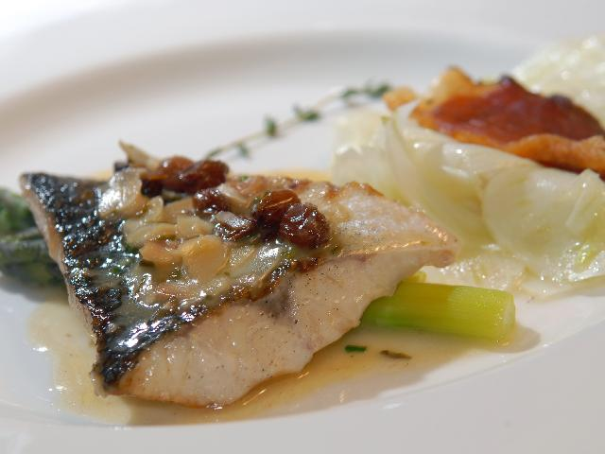
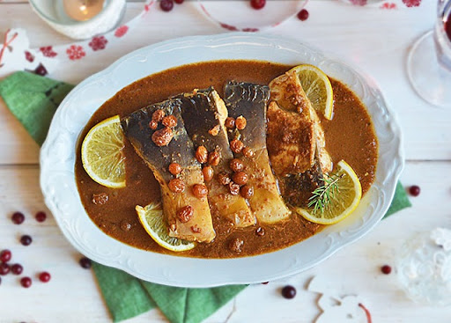
ryba po toruńsku

Slide 18
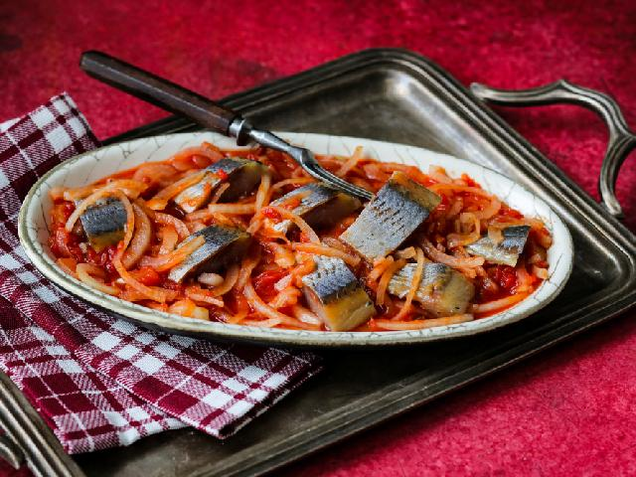
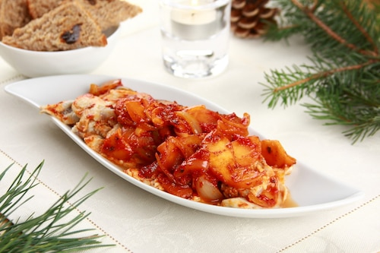
śledzie po kujawsku

Slide 19
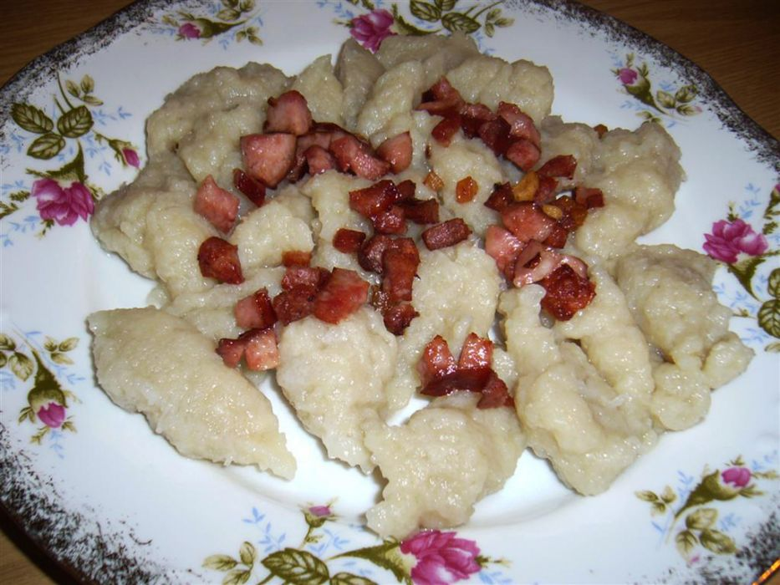
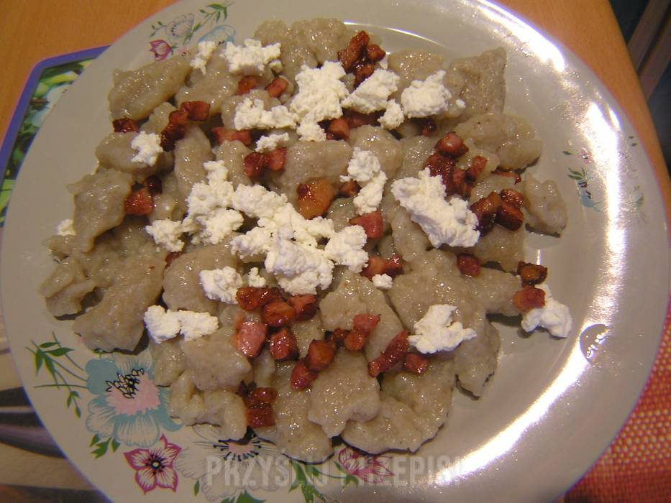
kluski ziemniaczane

Slide 20
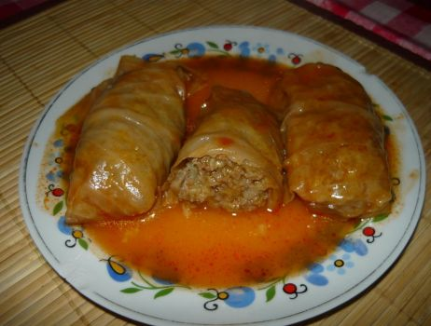
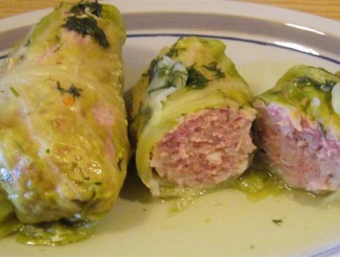
Gołąbki w sosie żurkowym

Slide 21
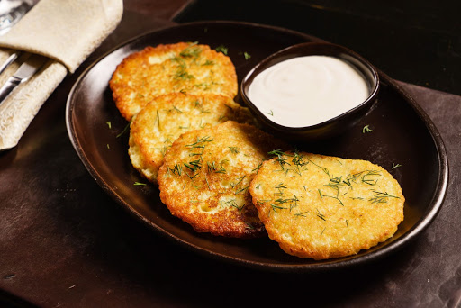
kujawskie klapacze

Slide 22
SMAKI KUCHNI KUJAWSKIEJ
Desery
Słodkością Kujaw są toruńskie pierniki. Tradycja wypiekania tych korzennych ciasteczek sięga 700 lat wstecz, kiedy to według legendy po raz pierwszy upiekła je córka piekarza, Katarzyna, z okazji przyjazdu króla do Torunia. Przepis na te miodowe ciastka miały jej podpowiedzieć… same pszczoły! Dlatego też dziś niektóre pierniki nazywamy Katarzynkami. Odwiedzając Kujawy w czerwcu warto wybrać się na toruńskie Święto Piernika, które odbywa się tu rokrocznie od 2002 roku.
Innym bardzo znanym kujawskim wypiekiem są rogaliki barcińskie z migdałowym nadzieniem, które konkurują z rogalami marcińskimi.

Slide 23
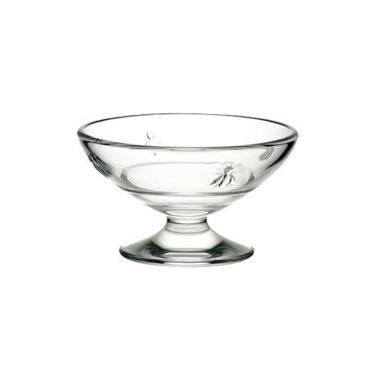
SMAKI KUCHNI KUJAWSKIEJ
Desery
Konfitura różana
Kujawska legumina makowa
Piernik toruński
Powidła śliwkowe
Rogaliki barcińskie

Slide 24
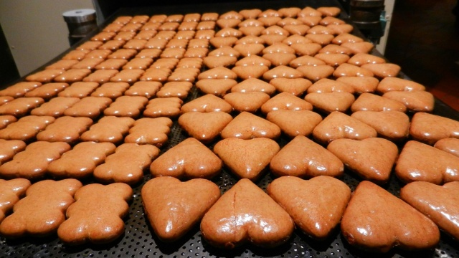
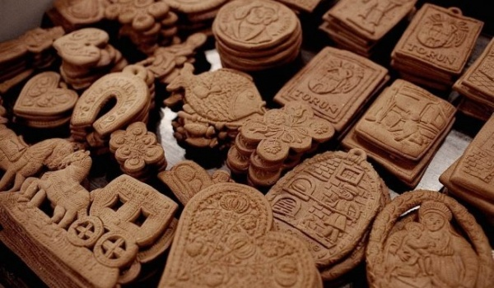
piernik toruński

Slide 25
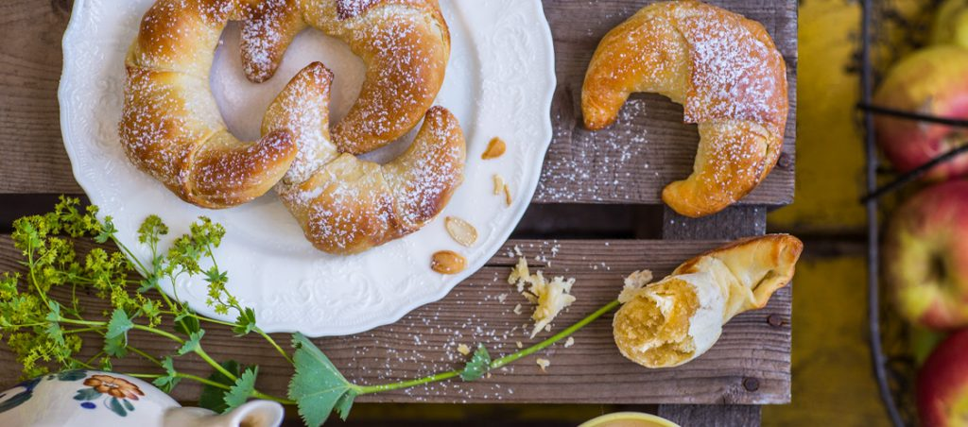
rogaliki barcińskie

Slide 26
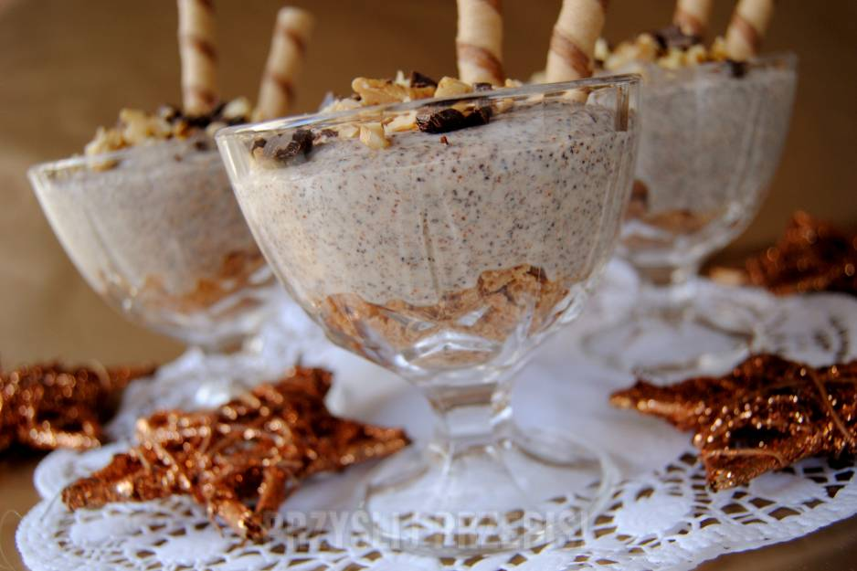
legumina makowa

Slide 27
SMAKI KUCHNI KUJAWSKIEJ
Dziękujemy za uwagę !!!!
Uczniowie z kl.1-2-3 Branżowej Szkoły
I Stopnia pod kierunkiem p.Bożeny Mróz

